Slide 1
“DISEÑO E IMPLEMENTACIÓN DE UN PROGRAMA INFORMÁTICO ORIENTADO A PERSONAS CON DISCAPACIDAD VISUAL PARA EL APRENDIZAJE DE ÁLGEBRA ELEMENTAL”
Ricardo Salcedo

Slide 2
Agenda
Problema
Diagnóstico
Solución
Resultados
Conclusiones
Pruebas

Slide 3
Problema
“uno (1) menos x sobre uno (1) más x”
⠐⠇ ⠼⠁ ⠤ ⠭ ⠸⠂ ⠲ ⠐⠇ ⠼⠁ ⠖ ⠭ ⠸⠂

Slide 4
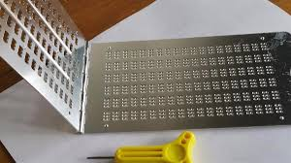
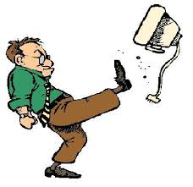
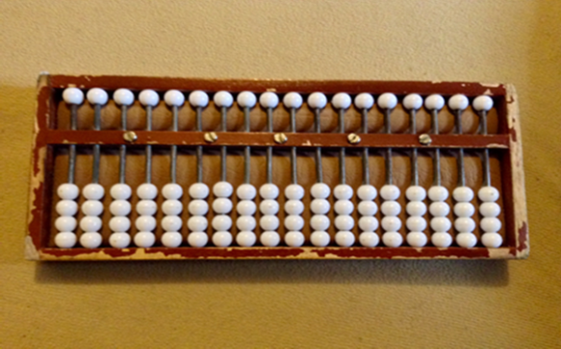
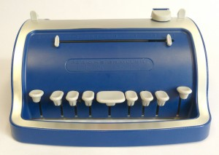
Problema

Slide 5
Diagnóstico
Programas informáticos:
MAVIS
LaBraDoor
AudioMath
Lambda.
Impresora braille:
BrailleIndex

Slide 6
Diagnóstico
Inconvenientes:
Braille de 8 puntos
Licencias
Idioma
Accesibilidad

Slide 7
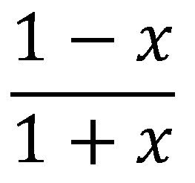
Diagnóstico
Bidimensionalidad

Slide 8
Diagnóstico
Unidimensionalidad
Braille:⠐⠇ ⠼⠁ ⠤ ⠭ ⠸⠂ ⠲ ⠐⠇ ⠼⠁ ⠖ ⠭ ⠸⠂
Tinta: { 1 - x } ÷ { 1 + x }

Slide 9
Diagnóstico
Tamaño y carga cognitiva
⠁ ⠖ ⠐⠇ ⠼⠁ ⠲ ⠐⠇ ⠃ ⠖ ⠐⠇ ⠼⠁ ⠲ ⠐⠇ ⠉ ⠖ ⠐⠇ ⠼⠁ ⠲ ⠐⠇ ⠙ ⠖ ⠐⠇ ⠼⠁ ⠲ ⠑ ⠸⠂ ⠸⠂ ⠸⠂ ⠸⠂ ⠸⠂ ⠸⠂ ⠸⠂ ⠁ ⠖ ⠐⠇ ⠼⠁ ⠲ ⠐⠇ ⠃ ⠖ ⠐⠇ ⠼⠁ ⠲ ⠐⠇ ⠉ ⠖ ⠐⠇ ⠼⠁ ⠲ ⠐⠇ ⠙ ⠖ ⠐⠇ ⠼⠁ ⠲ ⠑ ⠸⠂ ⠸⠂ ⠸⠂ ⠸⠂ ⠸⠂ ⠸⠂ ⠸⠂
⠁ ⠖ ⠐⠇ ⠼⠁ ⠲ ⠐⠇ ⠃ ⠖ ⠐⠇ ⠼⠁ ⠲ ⠐⠇ ⠉ ⠖ ⠐⠇ ⠼⠁ ⠲ ⠐⠇ ⠙ ⠖ ⠐⠇ ⠼⠁ ⠲ ⠑ ⠸⠂ ⠸⠂ ⠸⠂ ⠸⠂ ⠸⠂ ⠸⠂ ⠸⠂

Slide 10
Solución

Slide 11
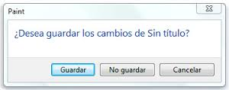
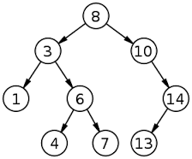
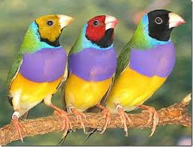
Solución
Crear un programa informático

Slide 12
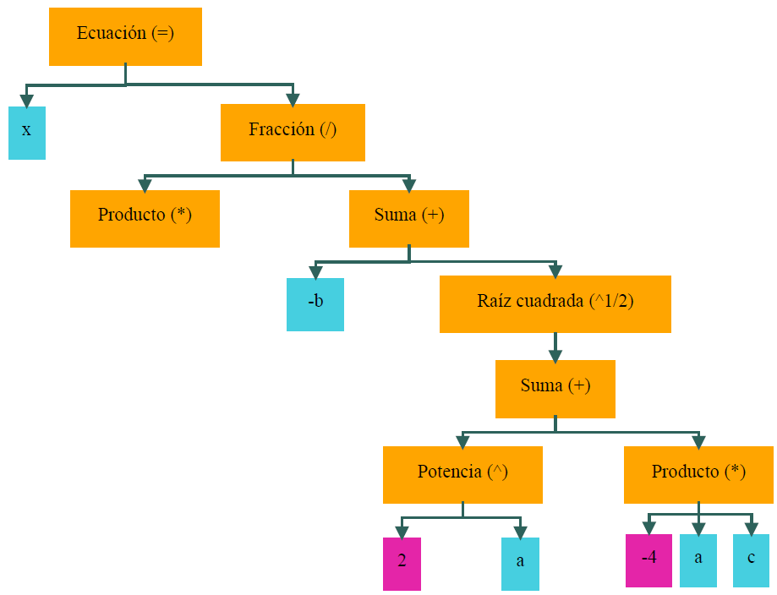
Solución
Contenido
Ubicación

Slide 13
Solución

Slide 14
Solución
Menú con operaciones y funciones matemáticas
Panel de renderizado
Árbol de estructuras
Panel de texto en “tinta” y braille
Cuadro de edición

Slide 15
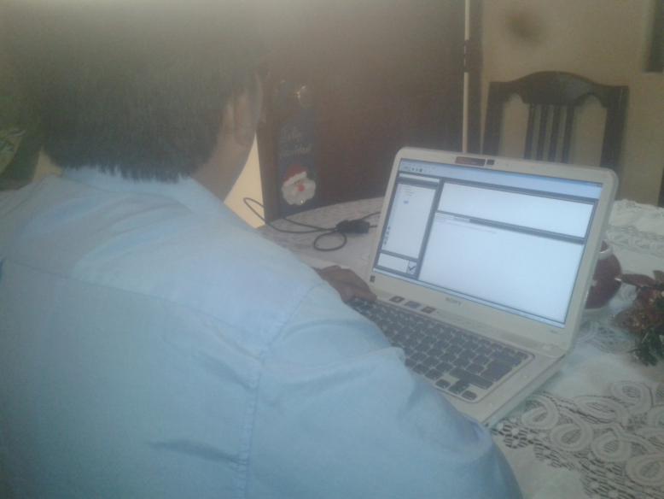
Pruebas
Primer Tipo
¿Para qué?
Mejorar la experiencia del usuario
¿Cómo?
Pruebas de la interfaz

Slide 16
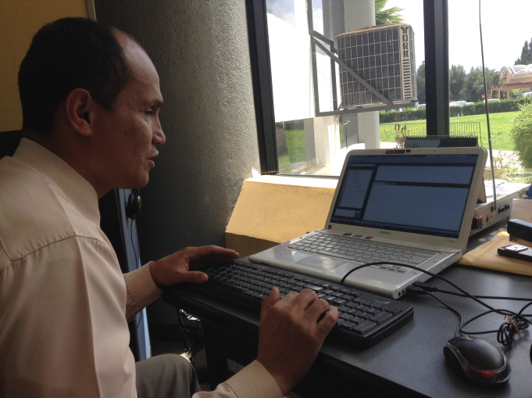
Pruebas
Segundo Tipo
¿Para qué?
Determinar si el programa cubre las necesidades
¿Cómo?
Prueba con ejemplos

Slide 17
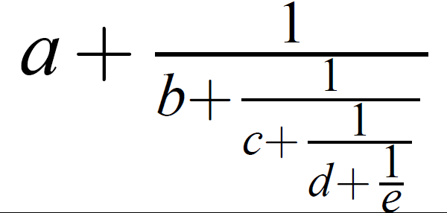
Pruebas
1
4
8
2
5
7
3
6

Slide 18
Resultados

Slide 19
Resultados
Duración (min.) | Cantidad (operaciones) | Velocidad (oper./min) | Complejidad (ptos.)
7 | 4,875 | 0,696 | 15,625

Slide 20
Conclusiones
Los pocos o inexistentes programas sociales especializados para personas con discapacidad visual, docentes capacitados, materiales de apoyo didáctico e información al público son obstáculos para formación académica de las personas no videntes sumándole también el hecho de que las personas no videntes que han vencido estos obstáculos deben ``ingeniarse'' para vencer las dificultades que presentan las matemáticas y su notación.

Slide 21
Conclusiones
El programa de edición permite a los usuarios no videntes ingresar, editar e imprimir usando una impresora braille o una impresora común expresiones algebraicas elementales usando un computador mediante un menú con una lista de operaciones y funciones matemáticas, una estructura de datos llamada árbol, un cuadro de edición de textos y mensajes de voz.

Slide 22
Conclusiones
El uso de árboles de datos y mensajes de voz permite al usuario no vidente vencer la dificultades de la unidimensionalidad, tamaño y carga cognitiva al representar las fórmulas matemáticas bidimensionales en braille, debido a que en esta aplicación los procesos de escribir y ubicar los elementos de las funciones y operaciones matemáticas se han separado para ayudar al usuario a centrar su atención en el contenido más que en su ubicación.

Slide 23
Conclusiones
El usuario no vidente al utilizar este programa puede realizar sus actividades escolares con o sin asistencia de un tutor, es decir el usuario gana independencia y evitando realizar un doble trabajo: primero al realizar sus actividades en braille y segundo al traducirlas.

Slide 24
Conclusiones
En comparación al utilizar el sistema braille, cuadernos con papel especial (95 gramos), punzones, regletas, ábacos y hasta de la máquina de escribir braille, el usuario no vidente tiene la ventaja al utilizar este programa de usar archivos digitales para poder intercambiar su información como si fuera un usuario común.

Slide 25
Conclusiones
La aplicación es ligera con un tamaño menor a 100 Megabytes pues no tiene como requisitos de instalación programas de otros desarrolladores y utiliza los recursos propios del sistema operativo de Windows 7 o superior, lo que permite que sea portable y no cause latencias producidas por los mensajes de voz en el computador.

Slide 26
Conclusiones
Según los resultados de la pruebas con ejercicios, el usuario se demora aproximadamente 1 minuto con 26 segundo aproximadamente en ingresar una operación o función matemática al computador, tomando en consideración que el usuario va ganando habilidad este tiempo puede ser menor, lo cual demuestra que el programa facilita el proceso de aprendizaje de una persona no vidente.

Slide 27
Conclusiones
Un docente que no tenga o tenga conocimiento limitados del sistema braille pueden utilizar el programa para ayudar a los alumnos no videntes a redactar documentos que contengan expresiones algebraicas elementales, facilitando la labor de la enseñanza.

Slide 28
Conclusiones
El programa permite el ingresar y editar fórmulas matemáticas a usuarios únicamente con discapacidad visual, si posee alguna discapacidad adicional no tendría sentido utilizar este programa.

Slide 29
Conclusiones
El programa fomenta los objetivos nacionales del buen vivir como: auspiciar la inclusión, mejorar la calidad de vida de la población y fortalecer las capacidades de la ciudadanía.

Slide 30
Conclusiones
Según la opinión del Dr. Benavides: ``el programa permite una interacción docente / alumno más simple, porque permite al docente saber cómo esta aprendiendo el alumno en ese mismo instante''.

Slide 31
Conclusiones
Según la opinión del Lic. Ganchala: ``el programa beneficiaría mi labor de enseñanza puesto que para ingresar una fracción en el computador tenía que usar tanto Excel como Word para lograrlo''.

Slide 32
FIN
Gracias por su atención.

